Slide 1
MS FHIR Server hos HDIR
FHIR fagforum, 1. September 2021
Magnar Wium

Slide 2
Agenda
Bakgrunn
Krav
Status
Bakgrunn valg
MS FHIR Server / Cosmos DB
Løsning
Erfaringer

Slide 3

Bakgrunn - HDIR/Helfo
Mange interne kontaktregistre
«Hopping» mellom systemer
Stor grad av fritekstføring
Dårlig datakvalitet
Unødig punsjing for Helfo
Notes:
helserefusjon på over 40 milliarder kroner i året til helseaktører og innbyggere og har da en del systemer for støtte prosseene rundt dette som helsedir forvalter
autorisasjon av over 23 000 helsepersonell årlig
tilskuddsforvaltning til offentlige, frivillige og private aktører på 18 milliarder i året
digitalisering og tilgjengeliggjøring av Helsedirektoratets innhold som er en sentral kilde til informasjon og veiledning for mange aktører innen helsesektore
Felles for disse systemene er behovet for riktg kontaktinformasjon både på helseaktører og innbyggere

Slide 4
Funksjonelle «epos»
Administrasjon av helsepersonell som har refusjonsrett fra Helfo.
Administrasjon av virksomheter som har refusjonsrett fra Helfo.
Kontaktregister for privatpersoner for Helfos fagsystemer (og hdir generelt).
Kontaktregister for organisasjoner for Helfos fagsystemer (og hdir generelt).
Rollebasert tilgangsstyring for Helseaktørportalen og dennes tjenester.
Master for personer uten norsk identifikator.

Slide 5
Utvalgte tekniske mål
Krav til bruk av FHIR
Hendelsebasert kommunikasjon
Høy ytelse på søk og oppslag
Uavhengig av infrastruktur
«Multi tennant» sikkerhetsmodell
HelseId
NTML(On-prem AD)
HelseNorge
«Bane vei for HDIR’s skystrategi og personopplysninger i sky
PaaS
Utilgjengelig fra internett
Hybrid
Tilgangsstyring

Slide 6
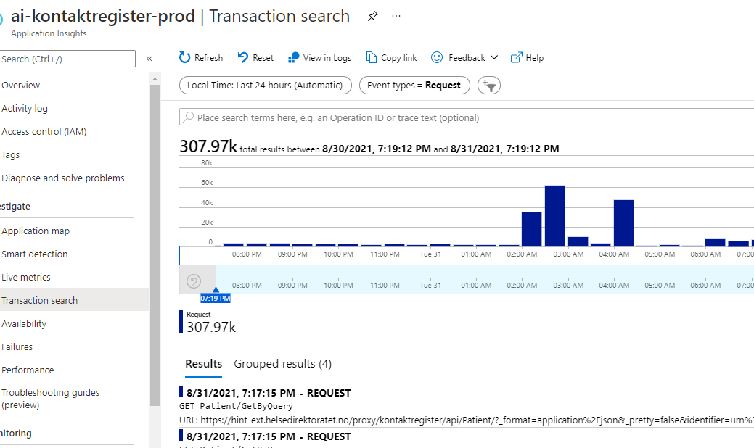
Status
Første klienter på løsningen i 2020
12 systemer har koblet seg på så
langt
Full produksjon med sentrale
NAV system juni 2021
Prosjektet er «avsluttet»
Ruller på fortløpende i forvaltning
Neste er Frikort-løsningen i NAV for oppslag på kontonummer
På en vanlig dag 300-600k oppslag

Slide 7
Hvorfor valgte vi MS FHIR Server
Dekkende Hl7 FHIR Rest api
Åpen kildekode med stort «community»
Kjent teknologi for hdir ( C#, asp .net)
Kjører på IIS og Azure PaaS
Notes:
Vi sjekket andre leverandører av FHIR-løsninger og det var ingen andre med open source. Med tanke på at vi hadde dårlig tid og FHIR-serverne som fantes i markedet var relativt nye fant vi det for risikabelt å prøve oss på en av dem. Med tanke på at vi hadde behov for å tilpasse litt til vårt behov mener vi at det var et godt valg.

Slide 8
MS FHIR Server
Åpen kildekode
Avansert søk, eksport og validering
Finnes nå også som en PaaS-tjeneste i Azure
Hosting layer : Støtter kjøring i ulike miljøer; Azure Paas, IIS, k8s
Ligger ARM-script og docker-container i repo
Vi har brukt ARM-script som utgangspunkt for vår infra
RESTful API layer : API definert i HL7 FHIR spesifikasjon
Core logic Layer – Implementasjon av kjernelogikken. Egen logikk kan «plugges» inn gjennom såkalte «pipeline behaviours»
Persistence layer – «Pluggable» . Støtter MS SQL Server og Azure Cosmos db
Notes:
Microsoft fhir server
God støtte for støtte fhir spesifikasjonen ( i alle fall de det som skal til for løse de viktigste kravene)
Åpen kildekode med stort community (backet av microsoft)
Relativt kjent teknologi for hdir ( C#, asp .net)
Krav om on-prem støtte, on-prem ad.
Vi sjekket andre leverandører av FHIR-løsninger og det var ingen andre med open source. Med tanke på at vi hadde dårlig tid og FHIR-serverne som fantes i markedet var relativt nye fant vi det for risikabelt å prøve oss på en av dem. Med tanke på at vi hadde behov for å tilpasse litt til vårt behov mener vi at det var et godt valg.
Plug-and-play i Azure PaaS ( :P)
Antatt lav driftskostnad og enkel skalering

Slide 9
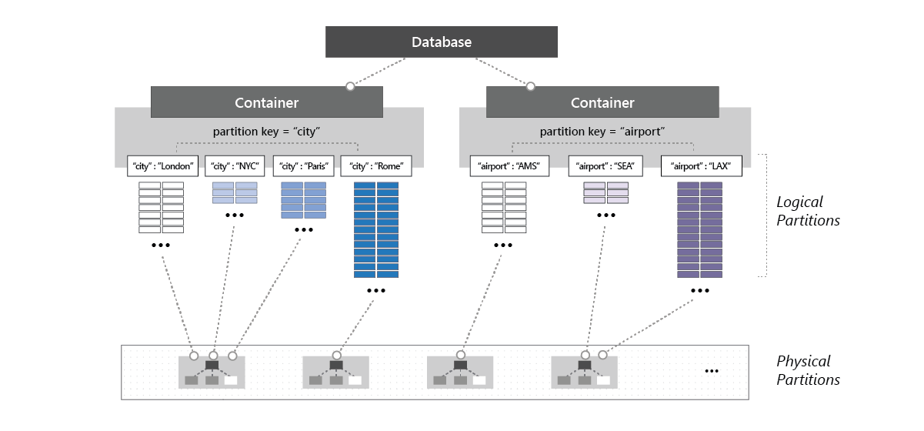
Cosmos db

Slide 10
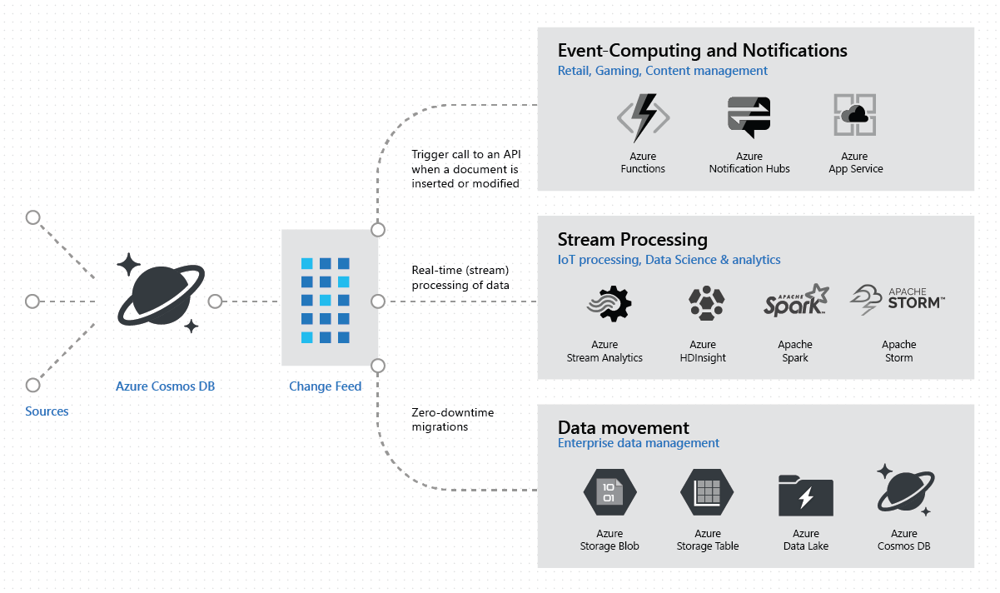

Slide 11
MS FHIR Server + Cosmos Db
Alle FHIR-ressurser i en container
Syntetisk ressurs-id er partisjonsnøkkel
Effektivt søk er løst gjennom «Meta»-modell
Dokument med promoterte felter som peker rådokument
Søke parametere som egne dokumenter
Nye parametere krever at alle meta-dokumenter blir oppdatert
Transaksjoner ikke støttet
Notes:
ikke rundt grunnelgenge begrnigns i cosmos db knyttet «søk» på tvers av paritjosner

Slide 12
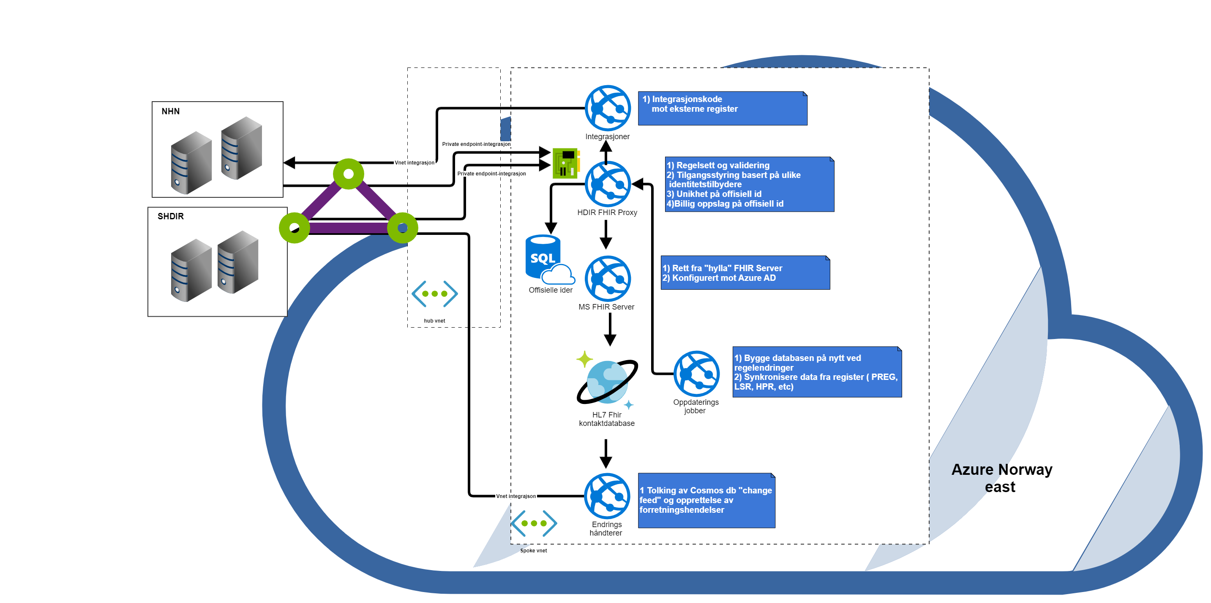

Slide 13
Erfaringer
FHIR Server var et godt valg
Hadde aldri kommet i mål uten
Godt «produkt»
Community som lytter til våre tilbakemeldinger
“Proxy”-pattern gav oss fleksibiliteten vi trenger
Suksessfaktor at vi splittet
Fagsystmer kobler seg på i god takt
Malen for infrastrukturen vi har satt opp i Azure brukes nå av flere løsninger

Slide 14
Erfaringer
Validering fra start
Søk er dyrt
Whitelist av endepunkter og parametere vi tiltaler
Størrelsen vokser og ytelsen blir dårligere
Vi må finne en løsning for dette
Vår implementasjon av hendelser krever stadige kodeendringer
Mye ekstra kode for håndtering offisielle ider
Søk blir dyrt, vi må passe på hva vi åpner opp for
Whitelist
Rapportering og innsikt er ikke trivielt
Kort sagt; Vi tror at SQL Server hadde vært et bedre DBMS

